Slide 1
復興商工 108 學年度第 1 學期 數學領域 廣設科特色課程設計

Slide 2
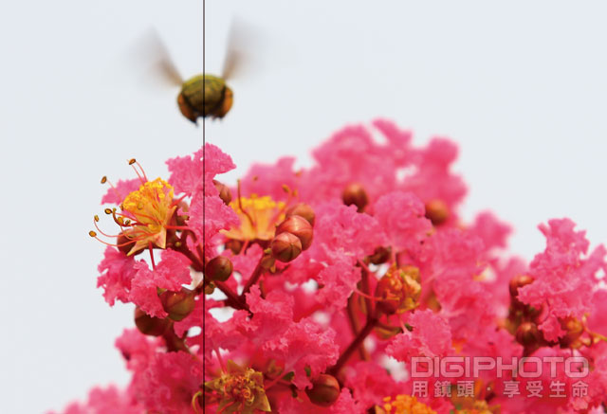
藉由數列與級數的課程引進費氏數列在日常呈現的概念，進而探討黃金分割對於廣設科同學學習關於繪圖、攝影及色彩的運用。

Slide 3
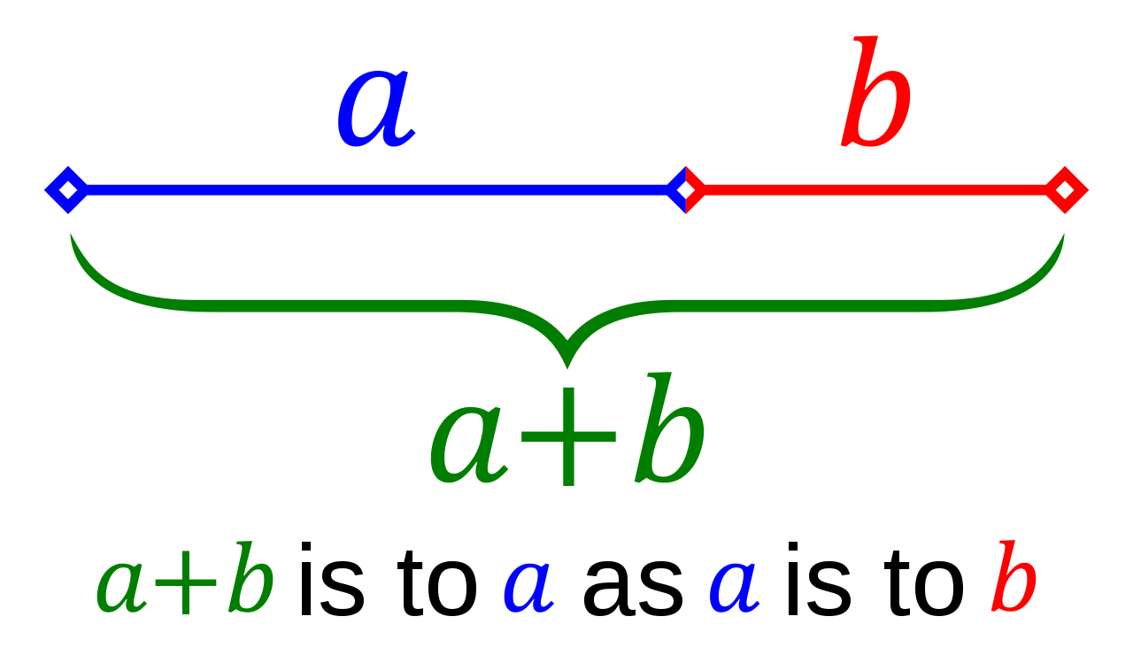
黃金分割 (Golden section) 就 是 將 一 個 線 段 分 割 成 大 小 兩 段, 使 得
全 段(a+b) : 大 段a = 大 段 a: 小 段b

Slide 4
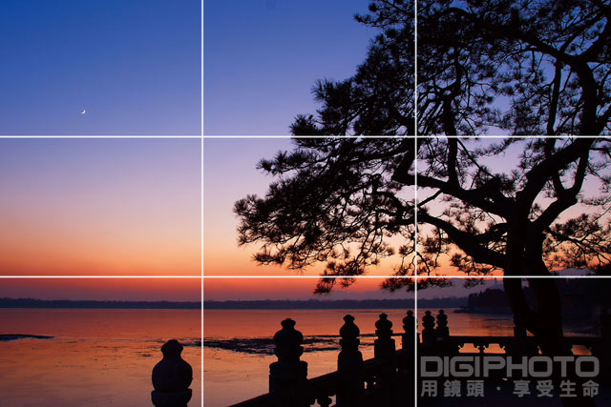
影上的應用
黃金分割在攝
微弱餘光的夕陽與剛剛升起的月亮融合在一起，精彩光線映襯著湖邊圍欄與古樹的剪影，攝影師把前景的主體，放在整個畫面右邊的2/3處，餘下1/3則留給完美的自然光線，此組合讓整幅畫面感覺更加安穩，主題也更加明確與突出，並且結合了完美的光影效果，可以說是一幅成功的風景攝影作品。

Slide 5
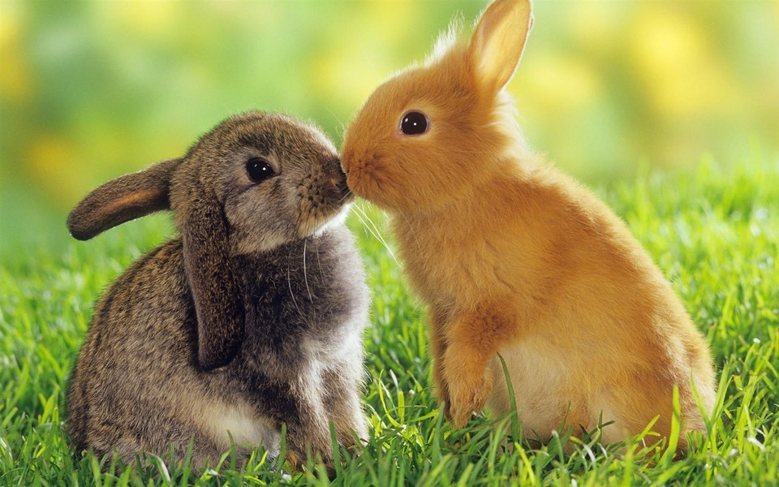
費波那西數列（Fibonacci Sequence）
十三世紀的義大利數學家費波那西 (Fibonacci) 提出了一個有趣的問題：假定一對兔子在它們出生整整兩個月以後可以生一對小兔子，其後每隔一個月又可以再生一對小兔子。假定現在在一個籠子裡有
一對剛生下來的小兔子，
請問一年以後籠子裏應
該有幾對兔子？

Slide 6
動動腦時間
讓我們仔細地算一下。
第一、第二個月，小兔子長成大兔子，但還沒成熟不能生小兔子，所以總共只有一對。
第三個月，原有的一對大兔子生了一對小兔子，現在一共有二對了。
第四個月，大兔子又生了一對小兔子，但是第二代的那對小兔子還沒成熟，還不能生小兔子，所以總共有三對。
第五個月，第一、二兩代的兩對兔子各生了一對小兔子，連同四月份原有的三對，現在一共有五對了。
第六個月，在四月份已經有的三對兔子各生一對小兔了，連同五月份原有的五對兔子,現在一共有八對了。
依此類推，每個月份所有的兔子對數應該等於其上一個月所有的兔子對數（也就是原有的兔子對數）及其上上個月所有的兔子對數（這些兔子各生了一對小兔子）的總和。所以每個月的兔子對數應該是1、1、2、3、5、8、13、21、34、55、89、144、233、…，每一項都是前兩項之和。因此，一年後籠子裡應該有233對兔子了。

Slide 7
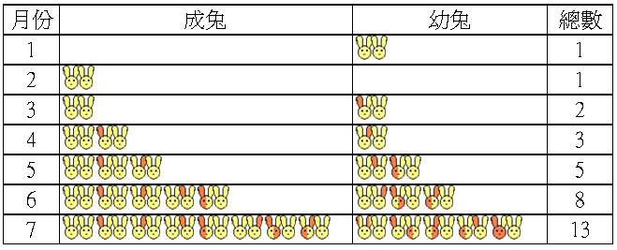
這些兔子的數目我們稱之為費氏數（Fibonacci numbers）。為方便起見，我們用 Fn 表示第 n 代兔子的數目。
我們觀察到F1 = F2 = 1 而 當 n≧3 時，Fn = Fn - 1 + Fn – 2

Slide 8
生活中的費氏數列
自然界中到處可見費氏數列的蹤跡。樹枝上的分枝數，多數花的瓣數都是費氏數：火鶴 1、百合 3，梅花 5，桔梗常為 8，金盞花 13，…等等。
鸚鵡螺
松果
鳳梨
向日葵

Slide 9
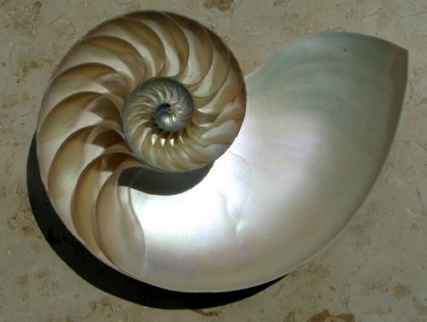
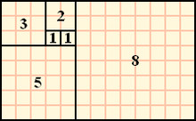
鸚鵡螺的半徑

Slide 10
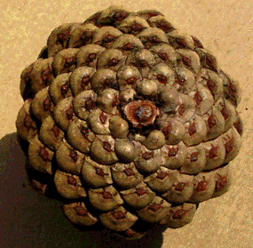
松果
一片片的鱗片在整粒松果上順著兩組螺線排列：
一組呈順時針旋轉，另一組呈反時針，仔細瞧瞧，順時針螺線的排列數目是 8，反時針方向則為 13，而另一組常出現的數字是「5 及 8」。

Slide 11
鳳梨的外皮鱗片
鳳梨上的生成螺線更是清楚可數，因為它的外皮可被分成一些幾乎是六角形的小格子，如圖。
其中有五條較平緩的平行螺線往右上旋，有八條較陡的平行螺線往左上旋，另外還有更陡的十三條平行螺線是往右上旋。

Slide 12
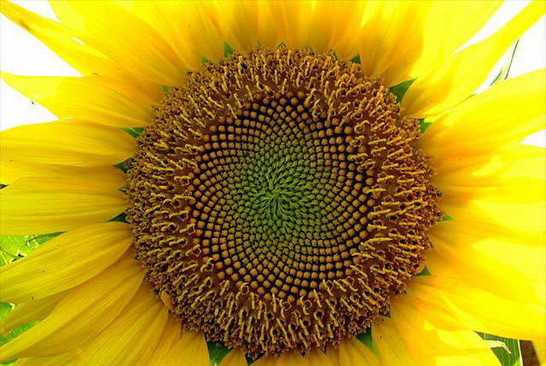
向日葵種子的螺旋排列
向日葵花心的排列中，可以看到一組順時鐘方向的螺線，及另一組逆時鍾方向的螺線，這兩組螺線的數目，恰好是費氏數列的「相鄰兩項」，有些菊花是13,21或21,34。
向日葵依不同品種，可能是34,55或55,89或89,144。

Slide 13
愛美的費氏數列
在費氏數列中，1、1、2、3、5、8、13、21、34、55、
89、144、233、377……可算出後項與前項的比值：
( x + y )： x ＝x： y
這種分割方式叫做「黃金分割」，而分割出來的兩線段的比，就叫做「黃金比例」。為了方便，我們把 y 當作1，那麼經過運算之後，x 大約等於 1.618，這就是古希臘人發現的「黃金比例」。

Slide 14
西元前1世紀的古羅馬建築師維特魯威：當人張開雙手雙腳時，以人的中心點肚臍眼當圓心劃出圓時，圓周剛好會碰到手和腳(即表示肚臍到手指的距離與到腳指的距離相等,perfect）；當手平伸像十字架時，雙手指距離剛好等於身高，故可以此劃成一正方形表示(完美的正方形啊，perfect)。
文藝復興時期的達文西便根據這觀念畫出有名的人體比例圖，除了表達完美的人體比例只能是造物主巧妙安排的比例外，圓形表陰性，十字方形表陽性，此圖便是在陰陽調和的和諧下完美構成。

Slide 15
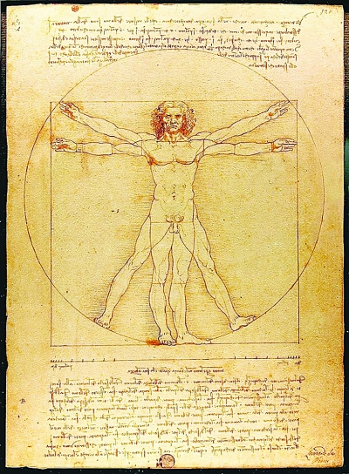
1.手掌的寬度相當於四隻手指寬
2.腳掌的長度相當於四個手掌寬
3.肘長相當於六個手掌寬
4.男性的高度相當於四個肘長（即 24 個手掌寬）
5.一步的距離有四個肘長
6.展雙臂的長度等於身高
7.從髮線到下顎底部的距離是身高的十分之一
8.從頭頂到下顎底部的距離是身高的八分之一
9.肩膀的最大寬度是身高的四分之一
10從手肘到指尖的距離是身高的五分之一
11.從手肘到腋窩的距離是身高的八分之一
12.手掌長度是身高的十分之一
13.從下顎底部到鼻子的距離是頭部長度的三分之一
14.從髮線到眉毛的距離是臉部長度的三分之一
15.耳朵的長度是臉部長度的三分之一

Slide 16
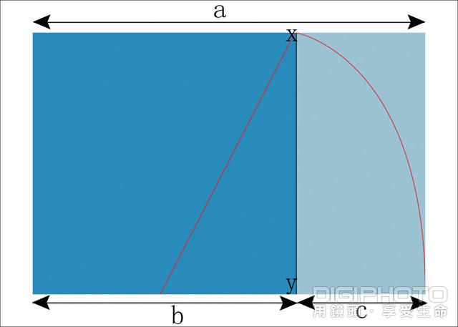
如圖我們將一條直線分成c和b兩部分，當c/b等於0.618時，那麼y點就是c與b的黃金分割點。這樣的畫面比例相對於其他構圖比例，會顯得更加協調，更符合人們的審美習慣。

Slide 17
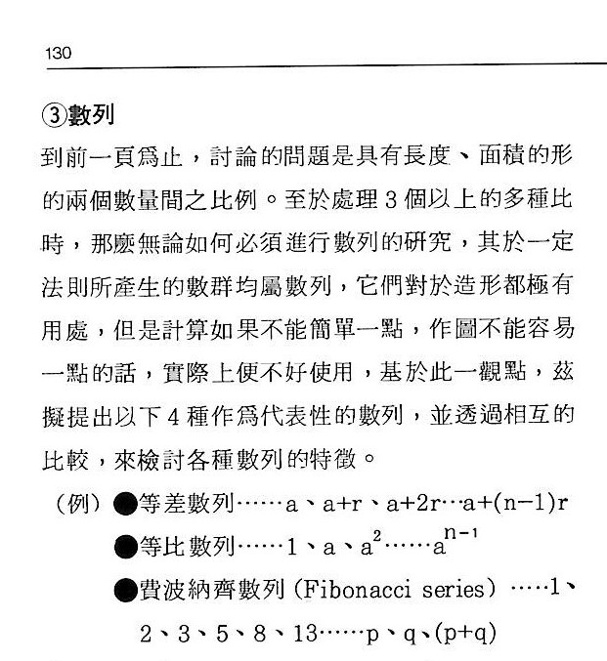
費氏級數在基本設計中的應用

Slide 18
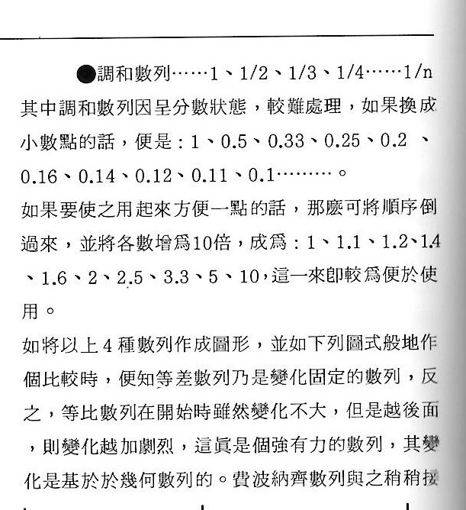

Slide 19
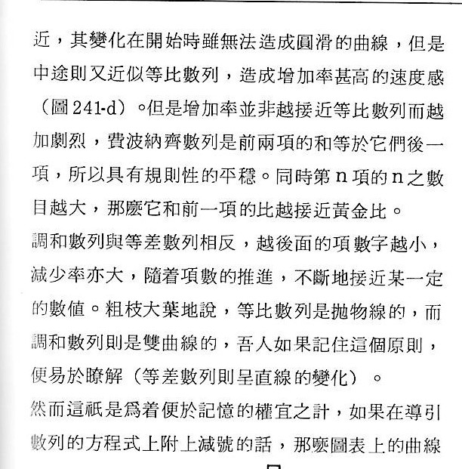

Slide 20
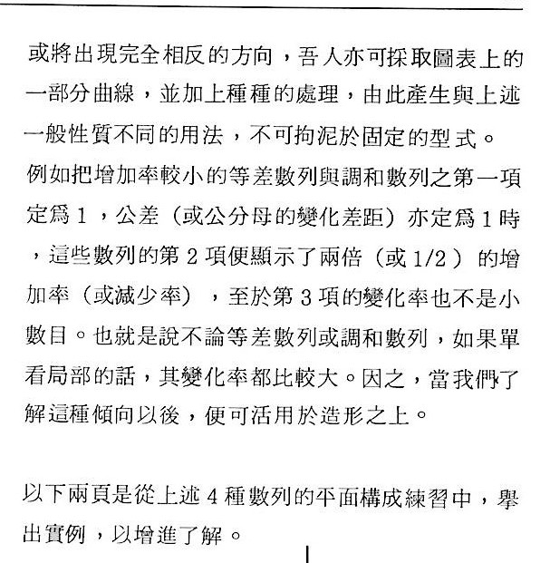

Slide 21
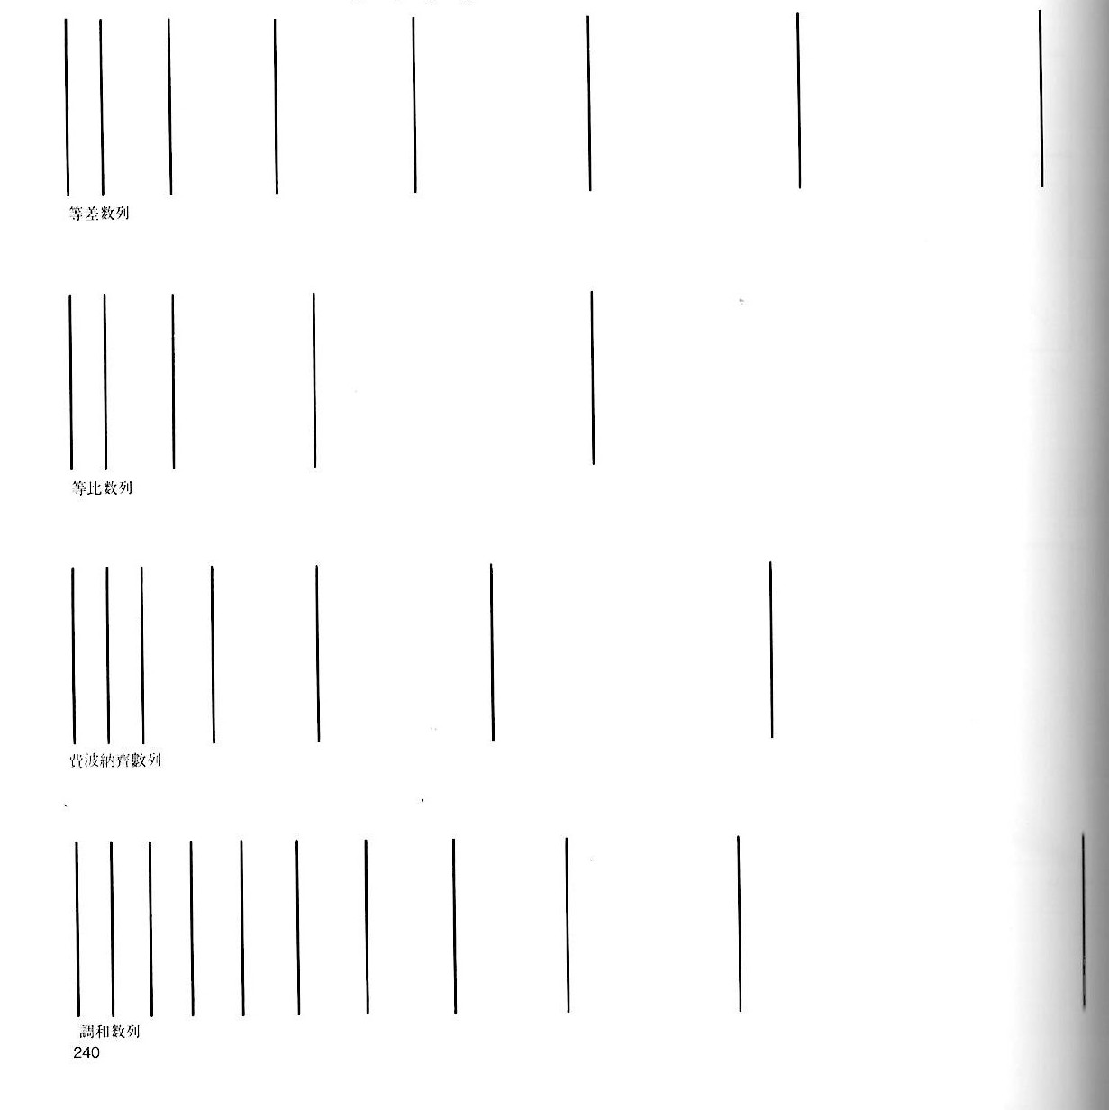

Slide 22
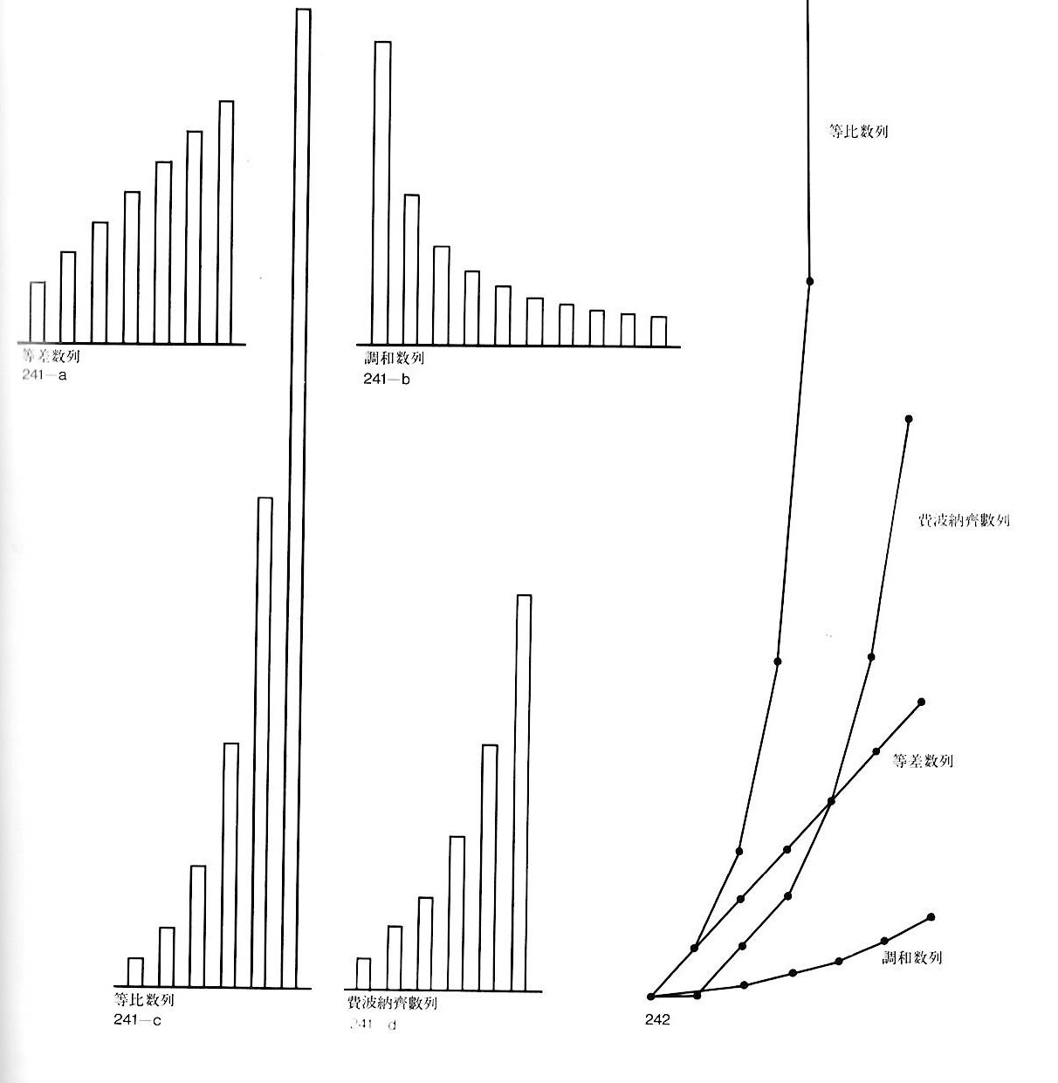

Slide 24
